Slide 1
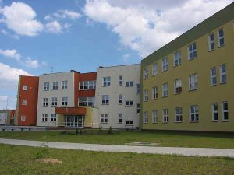
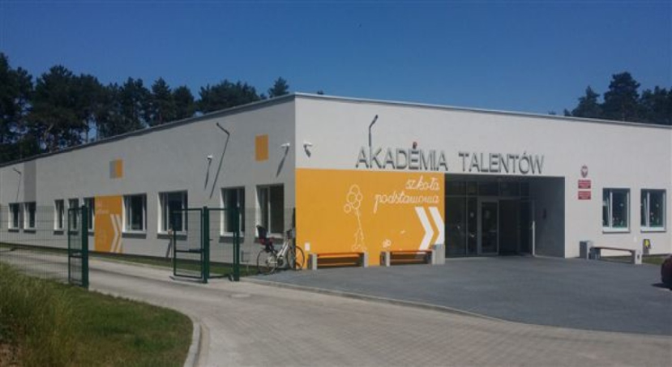
Zespół Edukacyjny nr 9 w Zielonej Górze
Szkoła Podstawowa nr 11 z Oddziałami Integracyjnymi
im. Kornela Makuszyńskiego
w Zielonej Górze
Miejskie Przedszkole nr 46
w Zielonej Górze
NASZA SZKOŁA I NASZE PRZEDSZKOLE SĄ PIĘKNE,
ZDROWE I BEZPIECZNE

Slide 2
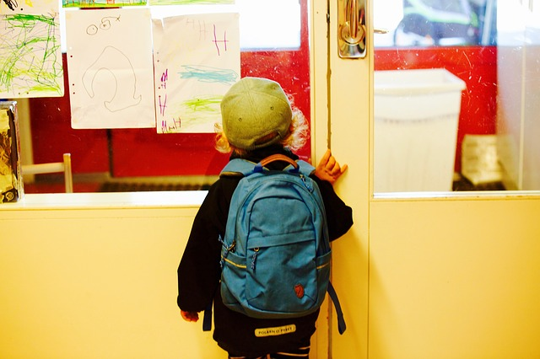
REALIZACJA CELÓW PRIORYTETOWYCH W ROKU SZKOLNYM 2017/18
Wyłoniony problem priorytetowy
Przesiewowe ważenie uczniów, sprawdzenie im wzroku i wypełnienie bilansów zdrowia ucznia przez pielęgniarkę szkolną oraz sugestie członków szkolnego zespołu do spraw promocji zdrowia wskazały, iż wielu uczniów ma nadwagę i wady postawy. Nauczyciele uczący w klasach starszych oraz młodszych, po wnikliwej obserwacji swoich podopiecznych
w trakcie lekcji, przerw zgłosili problem zbyt
ciężkich plecaków uczniowskich, z którymi
codziennie przychodzą do szkoły.
Wywiady, rozmowy z uczniami i rodzicami,
potwierdziły brak nawyku pakowania
plecaka wyłącznie w zgodzie z planem
lekcji.

Slide 3
REALIZACJA CELÓW PRIORYTETOWYCH W ROKU SZKOLNYM 2018/19
Wyłoniony problem priorytetowy
W szkole zostały ustawione przez firmy zewnętrzne automaty ze zdrowymi napojami i wodą mineralną. Przerwy między lekcjami, to długie kolejki do w/w wymienionych automatów. Podobnie działo się przed sklepikiem szkolnym, zrobienie zakupów, to duża atrakcja dla uczniów szkoły. Oczekiwanie na zakup, często trwało dłużej niż przerwa, stąd też
nauczyciele zgłaszali dyrekcji szkoły nagminne
spóźnienia na lekcje, próby picia zakupionych
napojów na zajęciach oraz przeszkadzający
szelest otwieranych opakowań. Na lekcjach
zauważono znaczne rozkojarzenie uczniów,
trudności w skupieniu uwagi, brak wzajemnej
empatii w grupie rówieśniczej oraz
niską aktywność w toku lekcji.

Slide 4
REALIZACJA CELÓW PRIORYTETOWYCH W ROKU SZKOLNYM 2019/20
Wyłoniony problem priorytetowy
Nasilające się konflikty między dziećmi, bezpieczeństwo w cyberprzestrzeni, zamachy terrorystyczne, wysoka wypadkowość uczniów, pracowników szkoły, bezpieczeństwo społeczności szkolnej w zakresie podstawowych zabiegów resuscytacyjnych (RKO) z użyciem półautomatycznego defibrylatora zewnętrznego (AED), korzystanie z placów zabaw oraz boisk, sygnały o przypadkach zakażeń chorobami wirusowymi, skłoniły nas do podjęcia działań mających na celu zwiększenie higieny w szerokim tego słowa znaczeniu całej społeczności szkolnej. Po przeanalizowaniu doniesień
medialnych oraz organu
prowadzącego placówkę zwróciliśmy
uwagę na uświadomienie uczniom,
pracownikom szkoły oraz rodzicom
na szereg zagrożeń, które można
ograniczyć działaniami
profilaktycznymi.

Slide 5
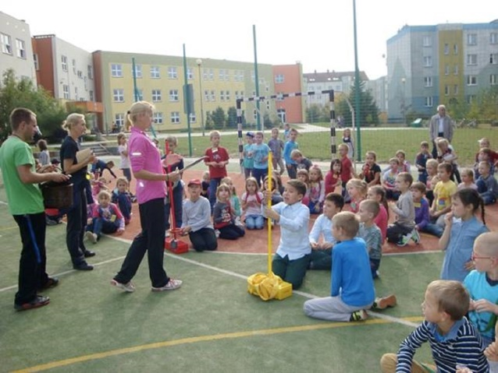
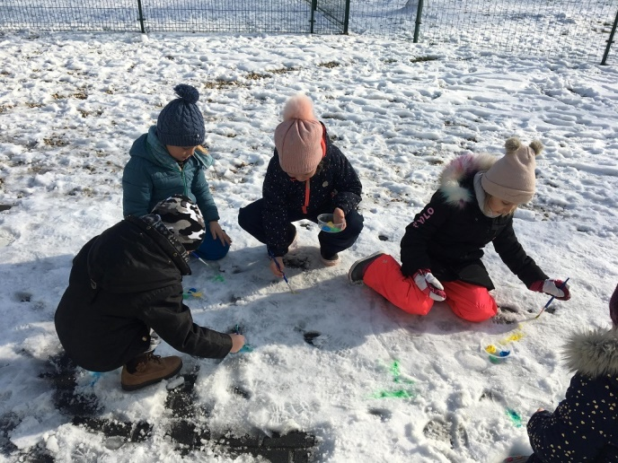
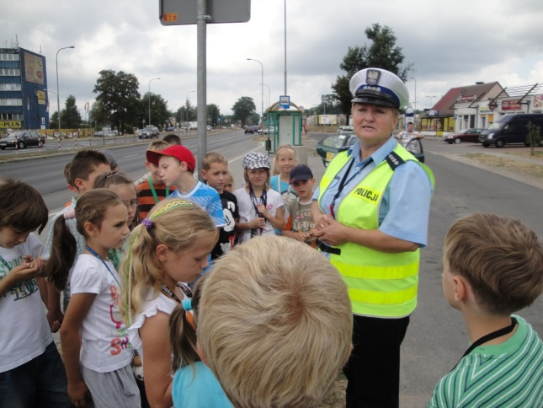
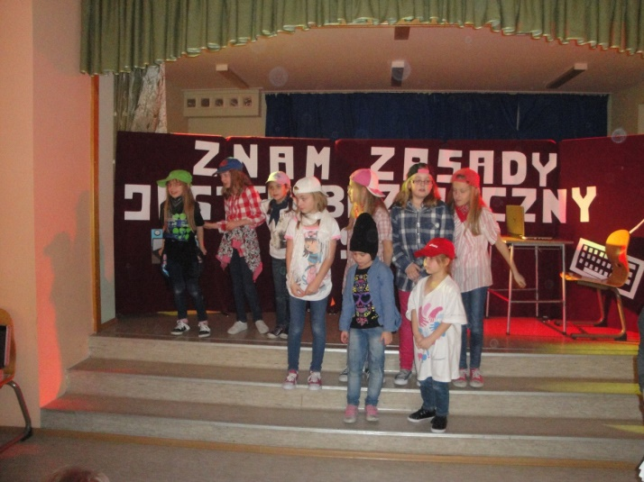
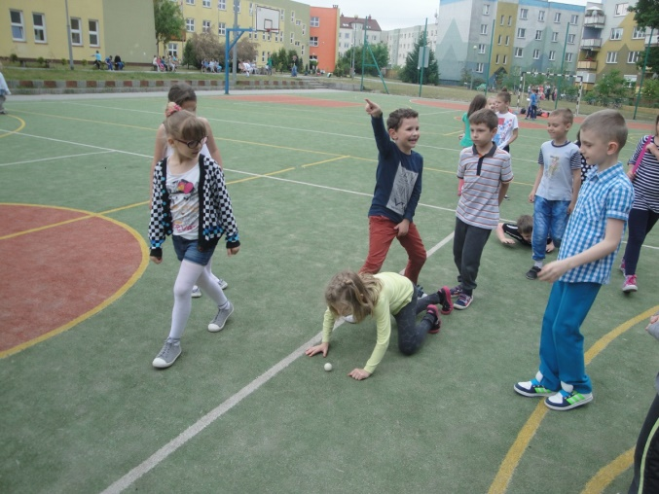
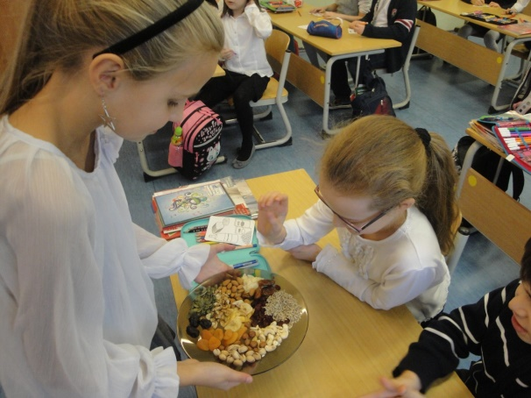
DZIAŁANIA W ZAKRESIE PROMOCJI ZDROWIA – 2017/18
Bezpieczna droga do szkoły
Aktywna szkoła-aktywny uczeń
Bezpieczne zabawy na śniegu
Cyberprzemoc
Dni zdrowia
Dzień Dziecka na sportowo

Slide 6
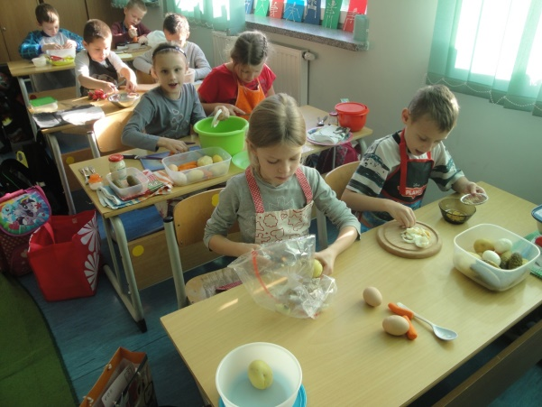
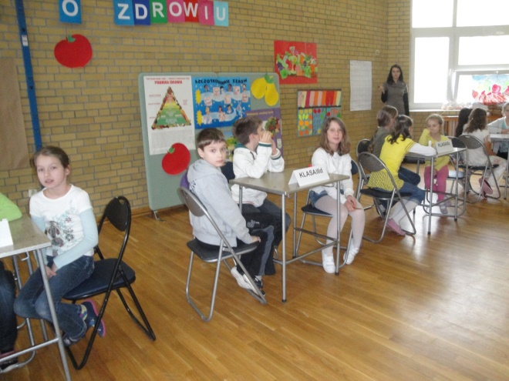
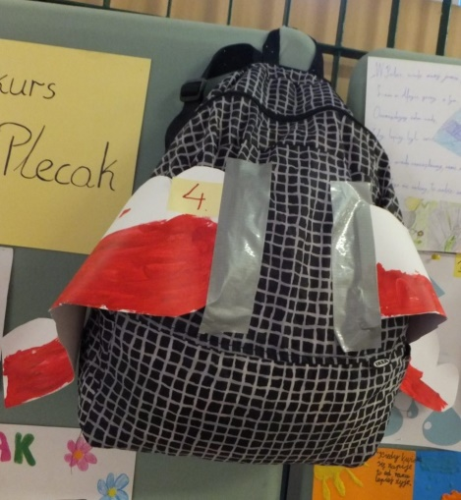
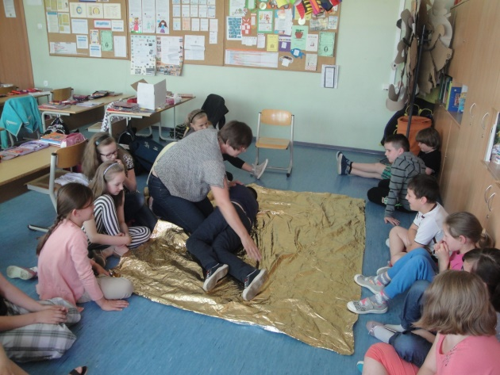
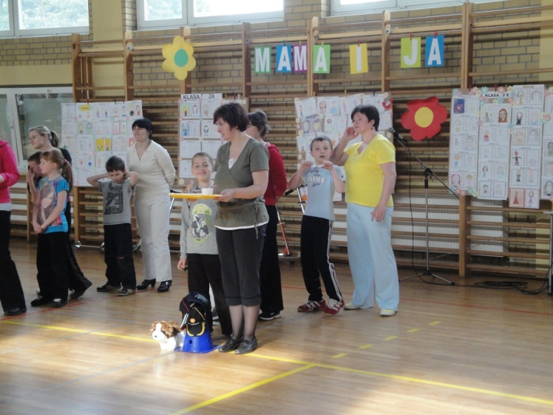
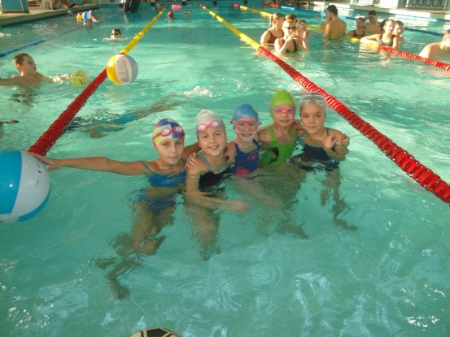
DZIAŁANIA W ZAKRESIE PROMOCJI ZDROWIA – 2017/18
Konkurs plastyczny „Lekki plecak”
Konkurs wiedzy o zdrowiu
Jedz warzywa i owoce
Mali ratownicy
Mama i ja na sportowo
Nauka pływania

Slide 7
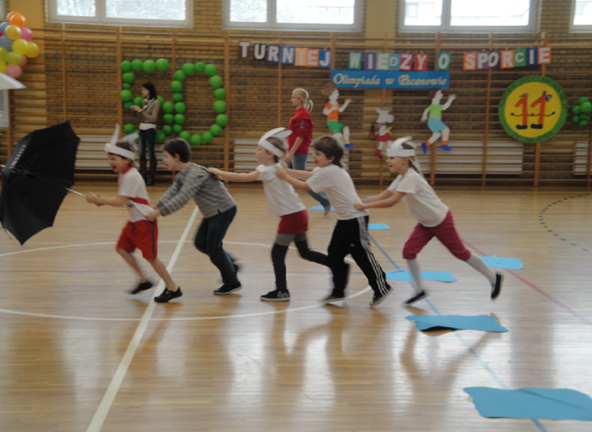
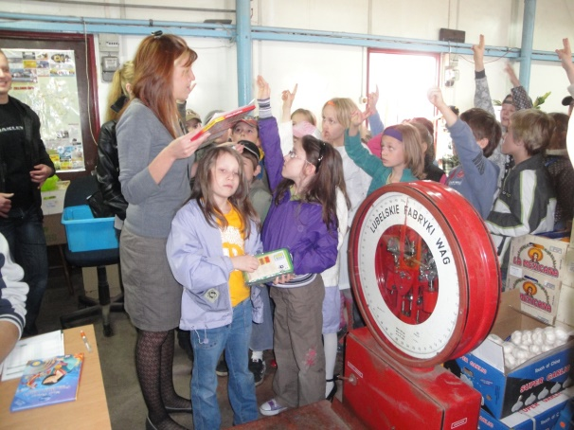
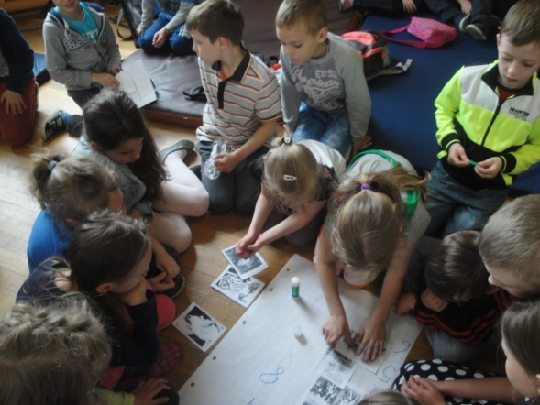
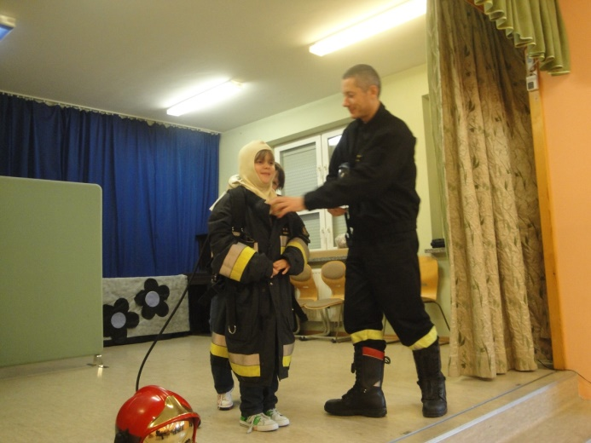
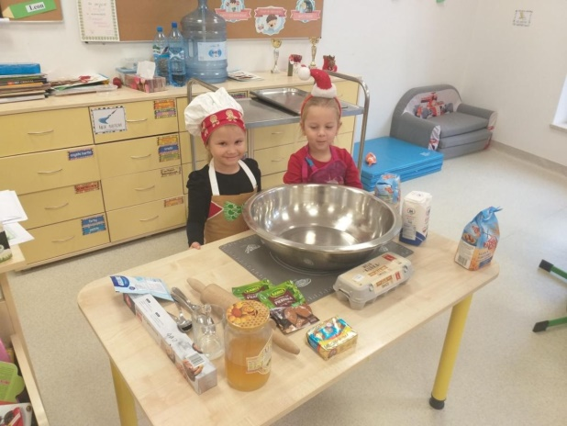
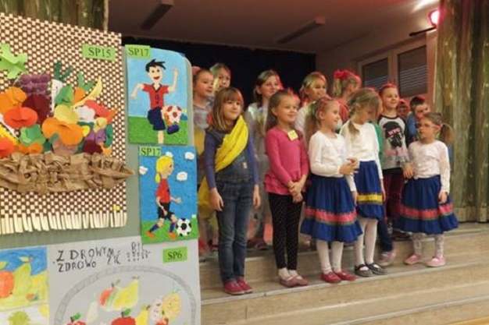
DZIAŁANIA W ZAKRESIE PROMOCJI ZDROWIA – 2017/18
Olimpiada w Pacanowie
Owoce i warzywa
w szkole
Omnibus
Spotkanie ze strażakiem
Wiem co jem i co piję
Zdrowym być-zdrowo żyć

Slide 8
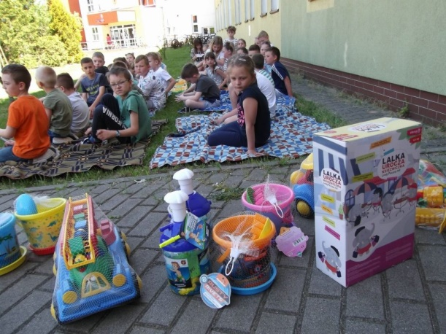
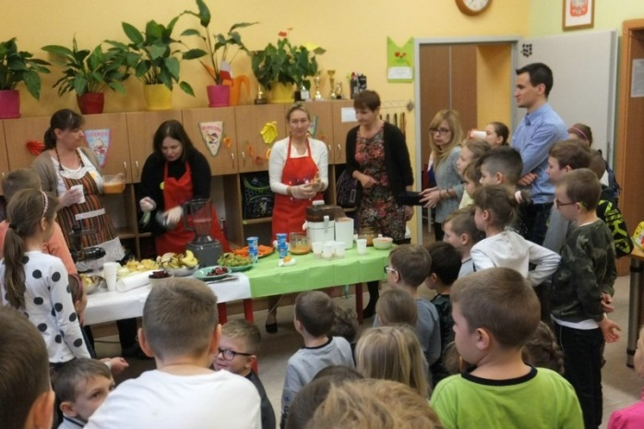
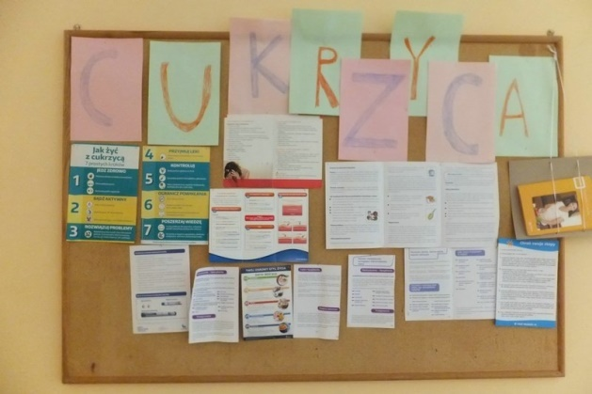
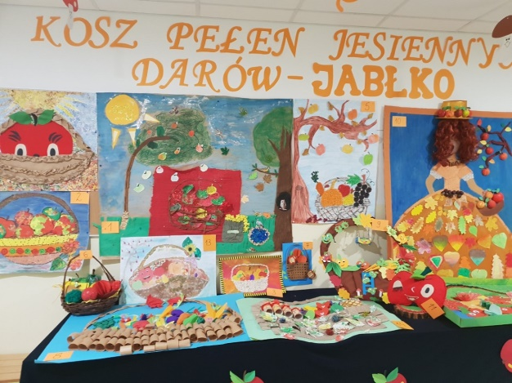
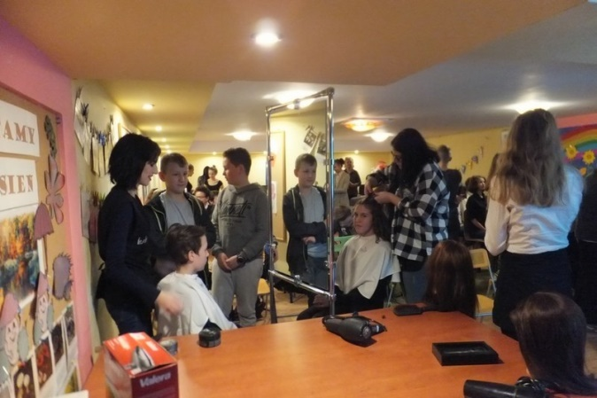
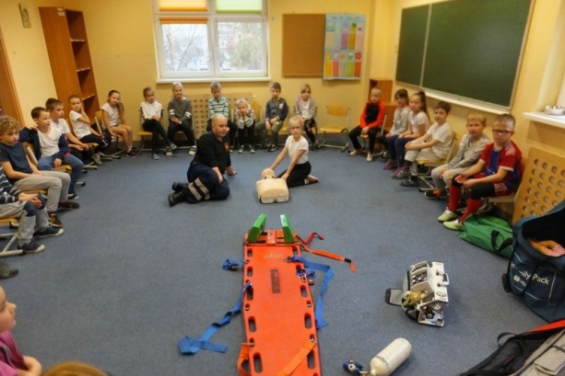
DZIAŁANIA W ZAKRESIE PROMOCJI ZDROWIA – 2018/19
Bezpieczne zabawy w naszej szkole
Dzieci z cukrzycą są wśród nas
Dzień soków
Pierwsza pomoc
Konkurs „Kosz pełen jesiennych darów-jabłko”
Goście z ZSiPKZ

Slide 9
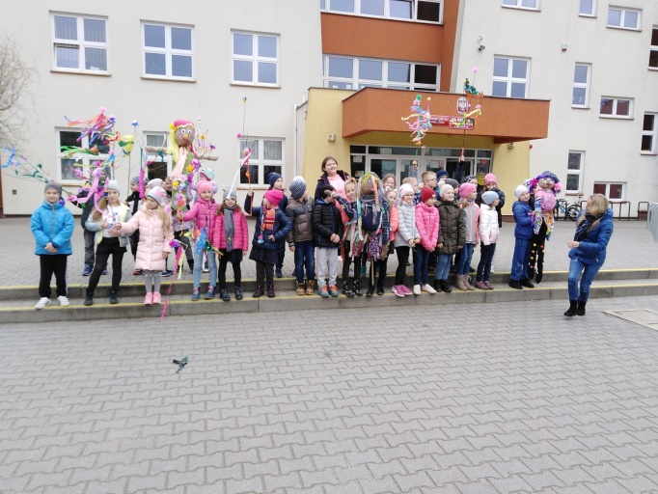
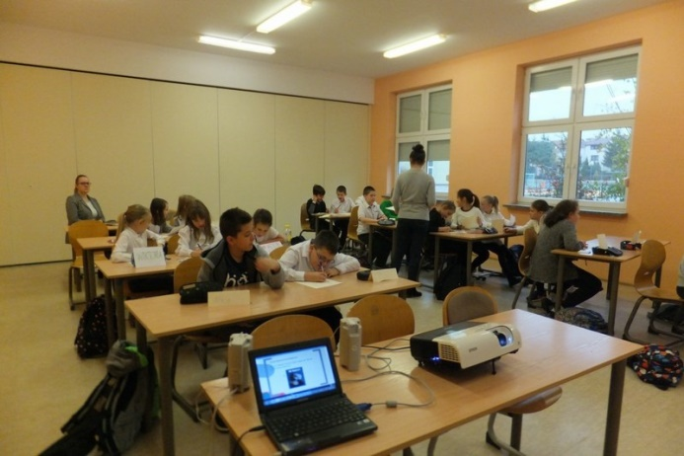
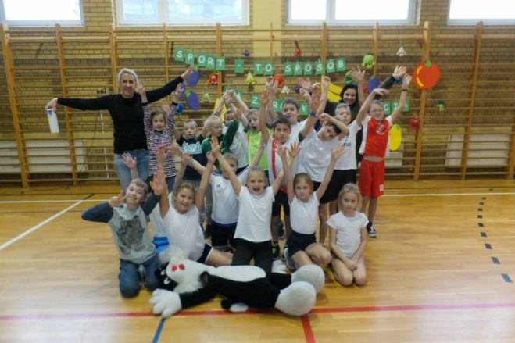
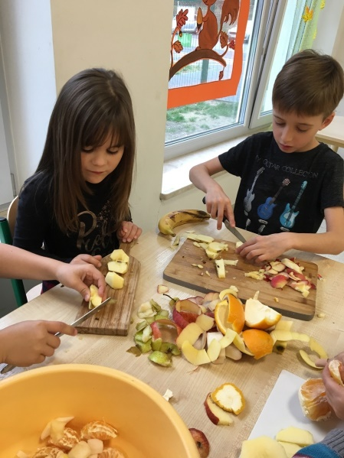
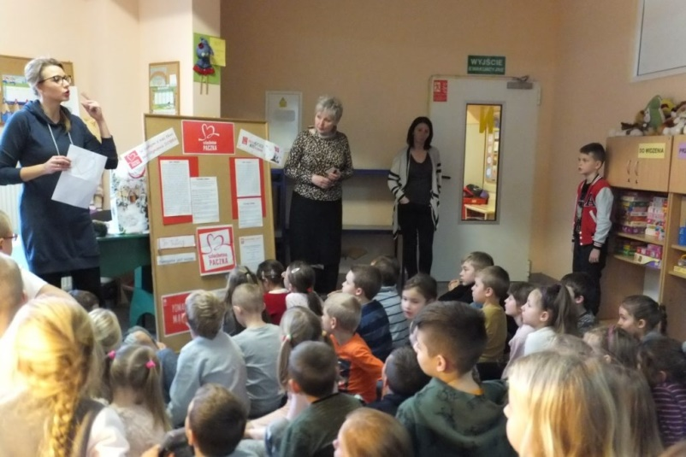
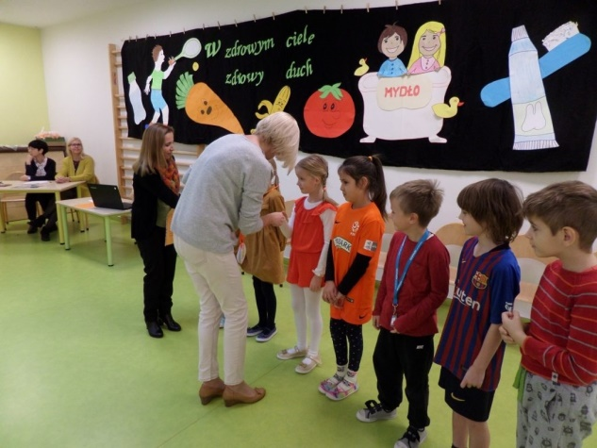
DZIAŁANIA W ZAKRESIE PROMOCJI ZDROWIA – 2018/19
Sport to sposób na zdrowy styl życia
Stop cyberprzemocy
Spacer z Marzanną
Akcja - Szlachetna paczka
W zdrowym ciele zdrowy duch
Witaminki

Slide 10
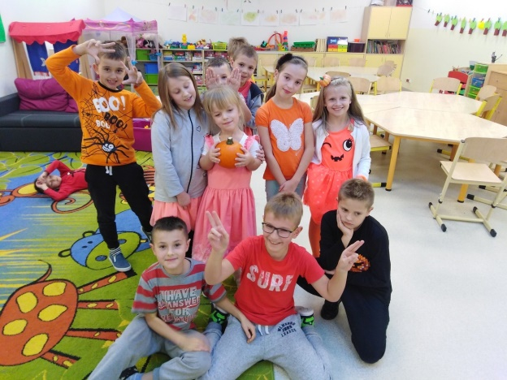
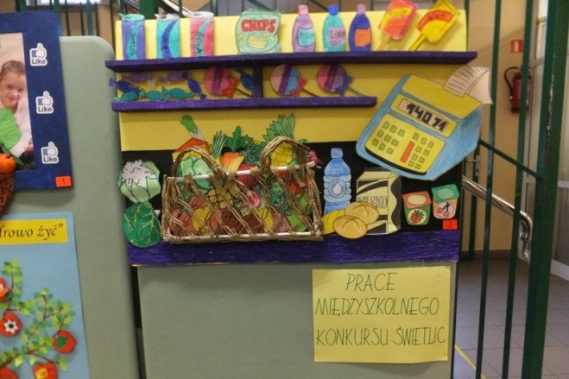
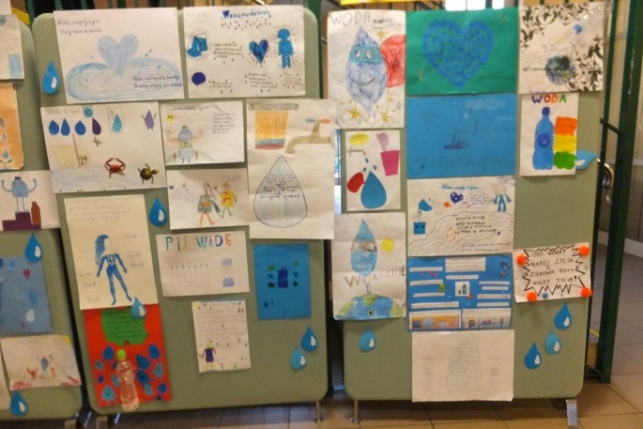
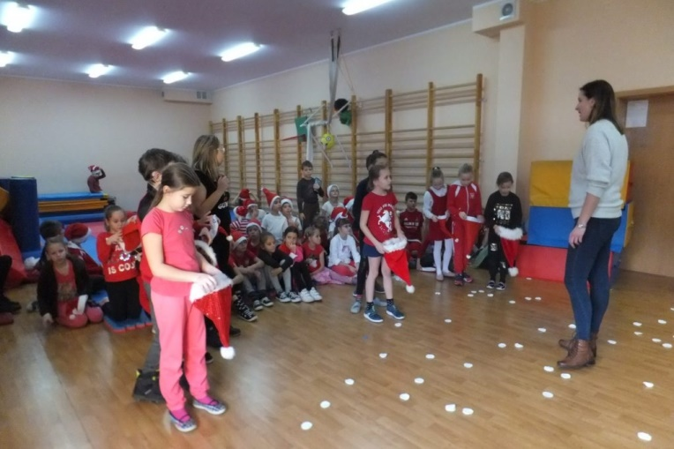
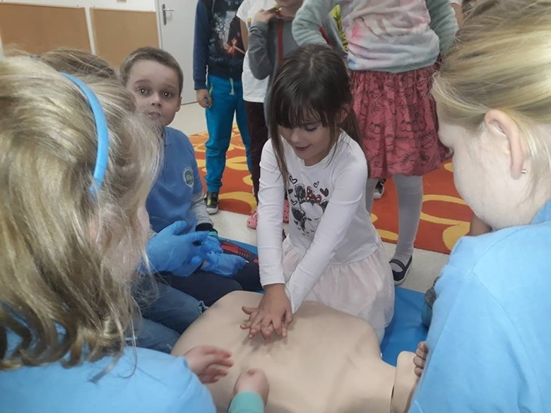
DZIAŁANIA W ZAKRESIE PROMOCJI ZDROWIA – 2018/19
Woda-napój życia
Zdrowym być, zdrowo żyć
Witaminki z naszej dyni
Turniej mikołajkowy
Pierwsza pomoc dla przedszkolaków

Slide 11
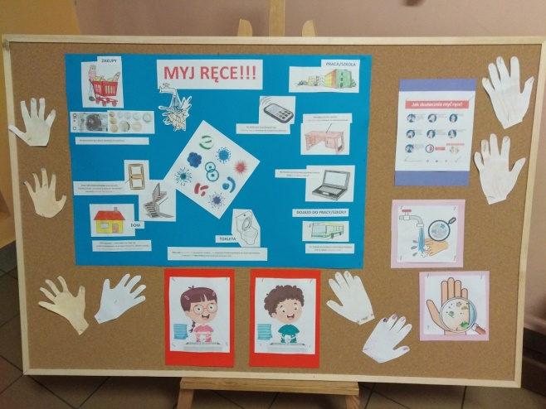
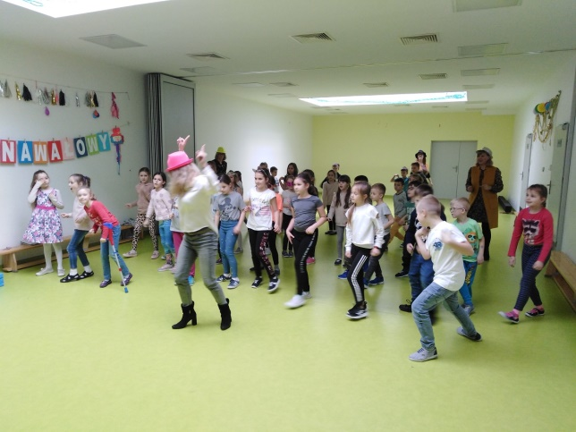
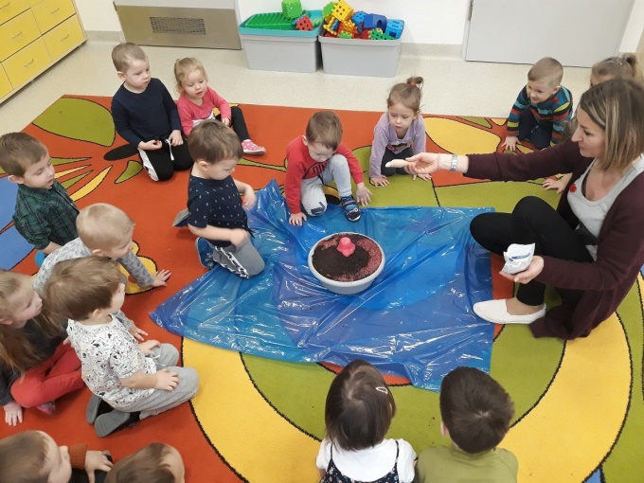
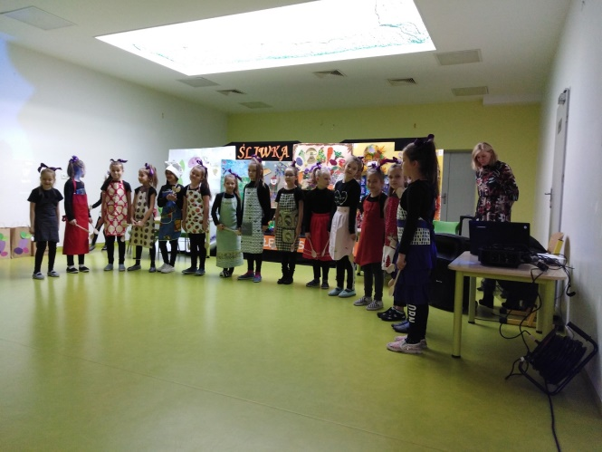
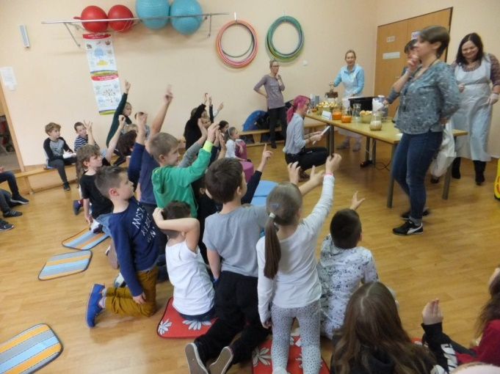
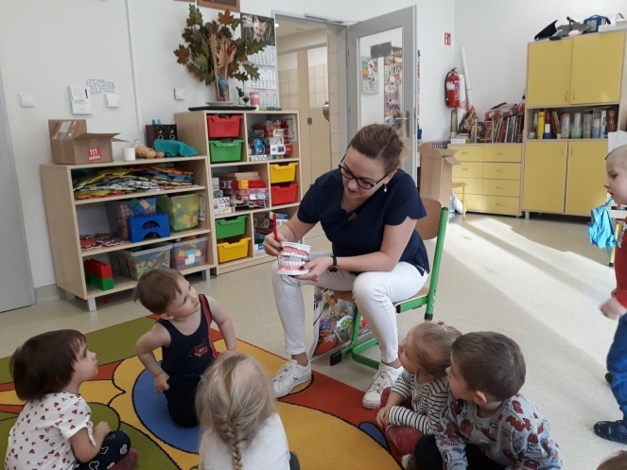
DZIAŁANIA W ZAKRESIE PROMOCJI ZDROWIA – 2019/20
Chemia w zdrowiu, fizyka w technice
Bal karnawałowy
Dbamy o higienę
Higiena jamy ustnej
Kosz pełen jesiennych darów-śliwka
Dzień soków

Slide 12
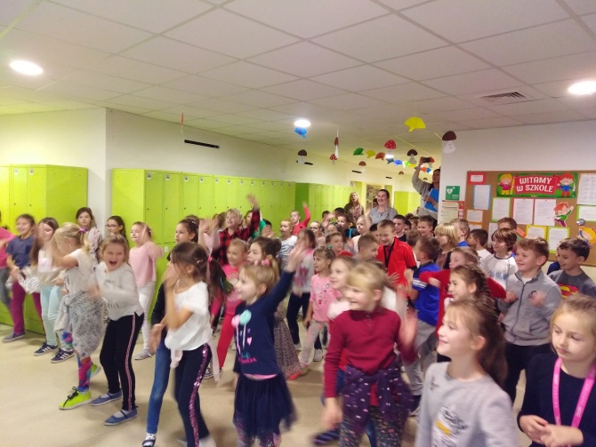
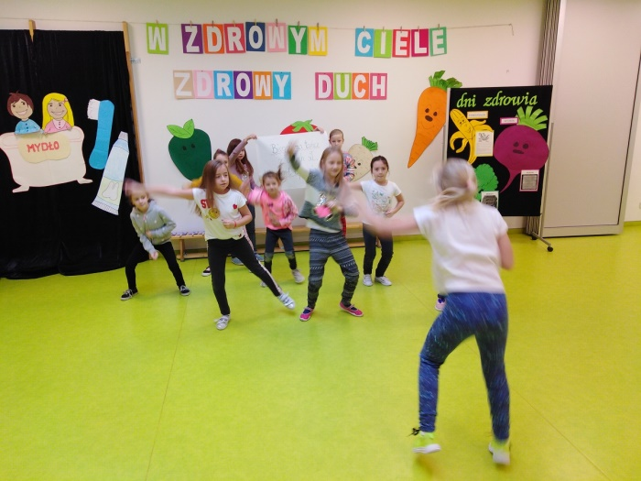
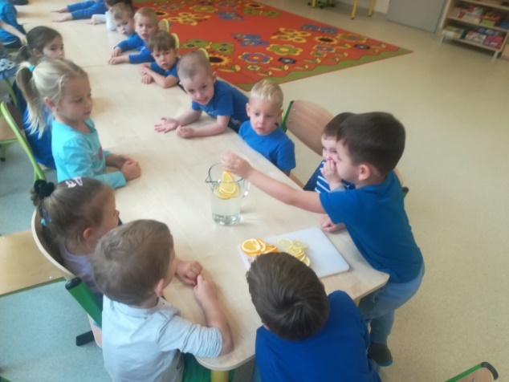
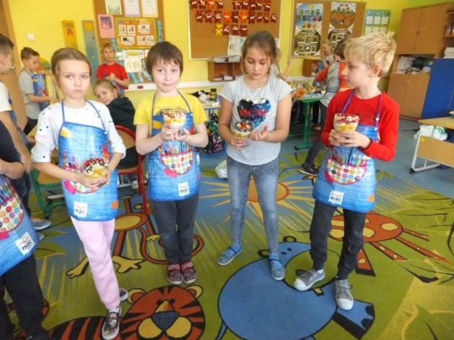
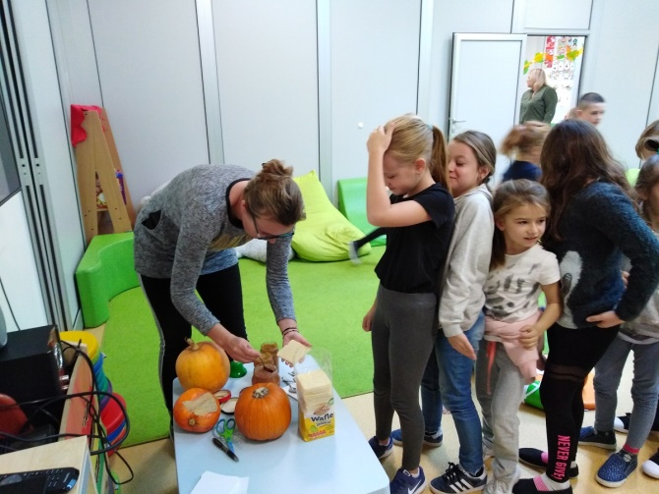
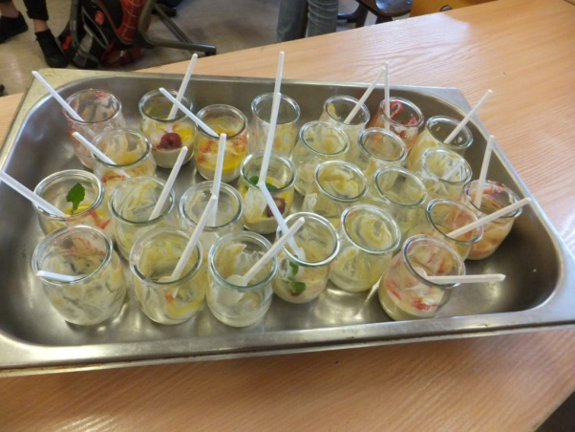
DZIAŁANIA W ZAKRESIE PROMOCJI ZDROWIA – 2019/20
Mamo, tato wolę wodę
W zdrowym ciele,
zdrowy duch
Taneczne przerwy
Witaminy z naszej dyni
Woda napój życia
Zdrowe przekąski

Slide 13
DZIAŁANIA W ZAKRESIE PROMOCJI ZDROWIA – 2019/20
Zdrowie na talerzu
Zdrowym być, zdrowo żyć
Zdrowo na sportowo
Żyj zdrowo i sportowo
Paczka dla Ciapka

Slide 14
WSPÓŁPRACA Z RODZICAMI I ŚRODOWISKIEM LOKALNYM

Slide 15
SZKOLENIA SPOŁECZNOŚCI SZKOLNEJ W ZAKRESIE PROMOCJI ZDROWIA

Slide 16
PRACA SZKOLNEGO KOORDYNATORA I ZESPOŁU PROMOCJI ZDROWIA
W latach 2017-2020 odbyło się wiele zaprotokołowanych spotkań zespołu promocji zdrowia oraz szkoleń dla Rady Pedagogicznej.
Przygotowano i przeprowadzono diagnozę potrzeb szkoły z zakresu edukacji zdrowotnej.
Ustalono zakres działań i harmonogram pracy zespołu w kolejnych latach, włączając całą społeczność szkolną oraz środowisko lokalne.
Powołano zespół osób odpowiedzialnych za poszczególne przedsięwzięcia.
Praca zespołu w trzech ostatnich latach była bardzo intensywna, co znajduje swoje odzwierciedlenie w licznych i różnorodnych działaniach prozdrowotnych.
Mieliśmy na celu ponowne uzyskanie certyfikatu Szkoły Promującej Zdrowie.

Slide 17
MONITOROWANIE SAMOPOCZUCIA SPOŁECZNOŚCI SZKOLNEJ
Rok szkolny 2017/2018
Sposób monitorowania.
Obserwacja, wywiady, rozmowy z nauczycielami, pracownikami, uczniami i rodzicami.
Wyniki monitorowania.
Ciężkie plecaki uczniów w mniemaniu społeczności szkolnej są efektem braku dbałości o właściwą zawartość spakowanego plecaka oraz wagę samego plecaka.
Rok szkolny 2018/2019
Sposób monitorowania.
Przeprowadzenie ankiety wśród uczniów na starcie klasy IV i III dotyczące samopoczucia uczniów w szkole.
Wyniki monitorowania.
Niepokój i rozkojarzenie u dziecka wywołane brakiem zdrowego napoju – wody, na cały dzień pobytu dziecka w szkole. Nieumiejętność gospodarowania przez dzieci sumami kieszonkowego. Próba „uatrakcyjnienia” własnych posiłków (słodkie gazowane napoje). Zaimponowanie rówieśnikom.
Rok szkolny 2019/2020
Sposób monitorowania.
Obserwacja, wywiady, rozmowy z nauczycielami, pracownikami, uczniami i rodzicami, systematyczne śledzenie doniesień medialnych.
Wyniki monitorowania:
Narastająca frustracja wynikająca ze znacznego wzrostu zachorowań na koronawirus.
Zastąpienie kontaktów międzyludzkich korzystaniem z urządzeń elektronicznych, wprowadzenie zdalnego nauczania, powoduje osłabienie pozytywnych emocji względem drugiego człowieka, zaburzenie odbierania realnego świata, zaburzenie sytemu wartościowania.

Slide 18
WYNIKI EWALUACJI DZIAŁAŃ SZKOŁY PROMUJĄCEJ ZDROWIE - rok szk. 2017/2018
Narzędzia użyte do ewaluacji:
kwestionariusze obserwacji,
kwestionariusze wywiadów,
ankiety,
ważenie plecaków,
analiza dokumentów.
Wnioski z ewaluacji.
Należy umożliwić pozostawianie w klasie podręczników,
ćwiczeń i zeszytów oraz przyborów plastycznych.
Kontynuowanie ustaleń z rodzicami sposobu zaopatrywania
dzieci w wodę mineralną.
Wskazać niezbędne wyposażenie uczniowskiego piórnika.
Uwrażliwianie rodziców i uczniów na pakowanie plecaka według planu lekcji.
Uświadomić rodzicom, jak ważny jest zakup „odpowiedniego” plecaka dla dziecka – wystarczy usztywniony tył plecaka i pikowane szelki.
Podjąć różnorodne działania prowadzące do tego, by uczniowie nosili „spakowane plecaki”, których ciężar nie przekracza 10% wagi dziecka.
Efekty podjętych działań.
Nieznaczne zmniejszenie wagi spakowanych plecaków.
Uświadomienie rodzicom konieczności zakupu swojemu dziecku „lekkiego plecaka”.
Zaangażowanie w przestrzeganie zasad „odchudzania” plecaków (pozostawianie w klasie podręczników, ćwiczeń i zeszytów oraz przyborów plastycznych).

Slide 19
WYNIKI EWALUACJI DZIAŁAŃ SZKOŁY PROMUJĄCEJ ZDROWIE - rok szk.2018/2019
Narzędzia użyte do ewaluacji:
kwestionariusze obserwacji,
kwestionariusze wywiadów,
analiza dokumentów.
Wnioski z ewaluacji.
Dobrze wykonujemy dystrybucję wody
„zdrowych napojów”, soków owocowo –
warzywnych w szkole.
Nasze słabości, to przynoszenie do szkoły przez dzieci, słodkich gazowanych napojów.
Oczekiwania względem szkoły, to kontynuowanie działań i stałe propagowanie picia wody.
Efekty podjętych działań.
Wymiana asortymentu w automatach oraz sklepiku szkolnym na wodę i zdrowe napoje.
Wprowadzenie wody jako dodatek do obiadu zamiast słodkich napojów (soków, kompotów).
Zdyscyplinowanie rodziców w zakresie przygotowywania drugiego śniadania, które jest spożywane w grupie rówieśniczej w stołówce szkolnej oraz wyposażenia dziecka w wodę.
Wzbogacenie diety uczniów szkoły o codziennie spożywane mleko, warzywa i owoce – programy dla szkół: „Pij mleko”, „Warzywa i owoce w szkole”.

Slide 20
WYNIKI EWALUACJI DZIAŁAŃ SZKOŁY PROMUJĄCEJ ZDROWIE – rok szk.2019/2020
Narzędzia użyte do ewaluacji:
kwestionariusze obserwacji,
kwestionariusze wywiadów,
analiza dokumentów,
doniesienia medialne.
Wnioski z ewaluacji.
Merytorycznie ustalone procedury postępowania
w sytuacjach zagrożenia, są odpowiednio wdrożone w życie społeczności szkolnej.
Dobrze przestrzegamy wprowadzone Rozporządzeniami Dyrektora regulaminy dotyczące reżimu sanitarnego, używania preparatów dezynfekujących, wchodzenia uczniów, rodziców i pracowników do szkoły, higienicznego korzystania z toalet.
Nasze słabości to duża liczba uczniów oraz budynki szkolne i przedszkolne, w których musimy zapewnić higieniczną i bezpieczną naukę i zabawę.
Efekty podjętych działań.
Brak zachorowań wśród społeczności szkolnej.
Znajomość procedur postępowania uczniów, rodziców i pracowników szkoły w sytuacjach zagrożenia.
Pracownicy szkoły znają zasady udzielania pierwszej pomocy z użyciem półautomatycznego defibrylatora zewnętrznego (AED).
Uczniowie przestrzegają instrukcji bezpiecznego korzystania ze środków dezynfekujących.
Zakaz wchodzenia rodziców do szkoły i przedszkola.
Świadomość rodziców o konieczności zdalnego nauczania ich dzieci.
Dbałość o higieniczne korzystanie z urządzeń elektronicznych podczas zdalnego nauczania (prawidłowa postawa ciała, przerwy).
Przestrzeganie reżimu sanitarnego przez społeczność szkolną podczas egzaminu uczniów klas VIII.

Slide 21
WSPÓŁPRACA Z PIELĘGNIARKĄ SZKOLNĄ
W Zespole Edukacyjnym nr 9 w Zielonej Górze tj. w Szkole Podstawowej nr 11 i Miejskim Przedszkolu nr 46, od wielu lat pracuje pielęgniarka pani Krystyna Chodkiewicz, z którą współpraca w zakresie promocji zdrowia
układa się wzorowo. To ona czuwa nad
przeprowadzaniem wraz z firmą zewnętrzną
przesiewowych badań słuchu dla klas II,
fluoryzacją zębów we wszystkich klasach.
Czuwa nad zgromadzeniem dokumentacji
medycznej uczniów: „Bilans
sześciolatków”, „Bilans uczniów klasy III”.
Pielęgniarka szkolna przeprowadza również
pogadanki dla chłopców i dziewcząt dotyczące
okresu dojrzewania oraz dla rodziców na
zebraniach.

Slide 22
WSPÓŁPRACA Z PIELĘGNIARKĄ SZKOLNĄ
Pielęgniarka stale monitoruje i w razie potrzeby przeciwdziała chorobom oczu (informuje rodziców), wadom postawy, próchnicy zębów. Uczy i wskazuje konieczność przestrzegania higieny w różnych sytuacjach. Na prośbę rodziców sprawdza czystość ciała uczniów. Współpracuje z zespołem do spraw Promocji
Zdrowia oraz z ZSiPKZ w Zielonej Górze.
Inicjuje wiele akcji ogólnoszkolnych
skierowanych do całej naszej społeczności,
a mających na celu podniesienie dbałości
o nasze zdrowie. Współdziała z nami
w różnych przedsięwzięciach prozdrowotnych
(konkursach, apelach, turniejach
w trakcie Dni Zdrowia oraz w ciągu
całego roku szkolnego).

Slide 23
ZESPÓŁ PROMOCJI ZDROWIA

